Slide 2
OnDemand - Planos de Execução - Parte IV

Slide 3
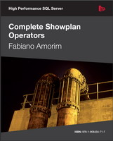

Apresentação pessoal
SELECT "About me:"
FROM (VALUES('Fabiano Neves Amorim'),
('Sr.Nimbus – SQL Server MVP'),
('fabiano.amorim@srnimbus.com.br | @mcflyamorim'),
('http://blogfabiano.com')) AS Tab("About me:")

Slide 4
Agenda
Detalhando o processo de otimização de uma consulta
Entendendo conceitos importantes
Comandos avançados
Operadores:
Loop Join
Hash joins

